Slide 1
Springer医学类电子图书介绍和使用
王剑
客户经理（政府市场）
2015年7月2日

Slide 2
主要内容
Springer公司简介
Springer电子图书简介
Springer电子图书的使用
－平台简介
－检索
－图书的浏览
Springer优秀医学图书

Slide 3
Springer公司简介

Slide 4
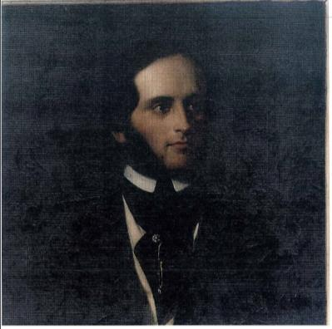
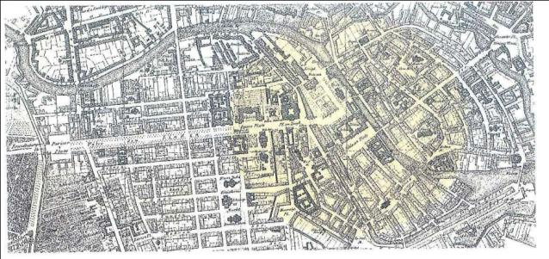

Springer历史沿革
Springer 于1842年始建于柏林，拥有170余年的历史……
Founded: Breite Straße
Today: Heidelberger Platz

Slide 5
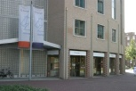




Springer历史沿革
Springer 收购：Current Medicine Group, Humana Press, Bohn Stafleu van Loghum , BioMed Central, MPS/Adis, Papers.
2005-2012
施普林格与Kluwer合并成立 Springer Science + Business Media
2004
被Cinven 及Candover收购
2003
2003
被Cinven及Candover收购
被贝塔斯曼收购大部分股权
1999
1998
收购 Plenum及Chapman & Hall
成立香港及巴黎办事处
1986
在东京成立办事处
1983
收购日本的EBS
1978
1978
Kluwer Academic Publishers成立
伦敦办事处成立
1973
1970s
收购 Martinus Nijhoff
及D. Reidel
纽约办事处成立
1964
海德堡办公楼启用
1946
维也纳办事处成立
1924
A.E. Kluwer在荷兰成立出版社
施普林格公司在柏林成立
1842
1889

Slide 6

Springer简单介绍
全球领先的科技出版商，通过创新的信息产品和服务为客户提供高品质的内容
全球最大的科学、技术和医学类图书出版商和顶尖的学术期刊出版商
在全球20多个国家或地区设立了60余家分支机构
全球员工超过8,000 名

Slide 7
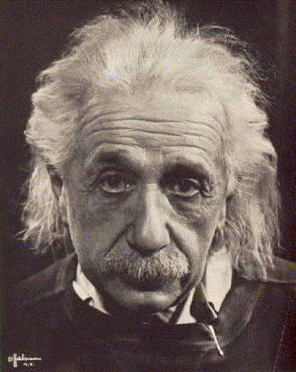
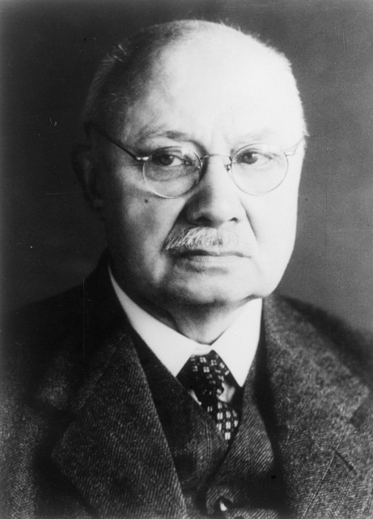


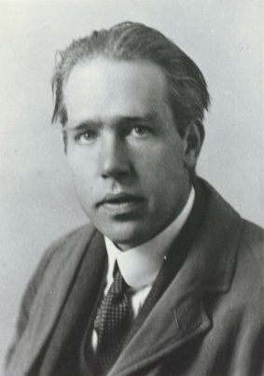
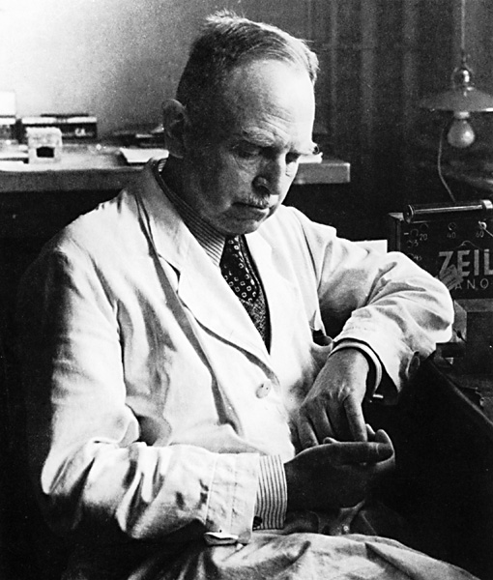
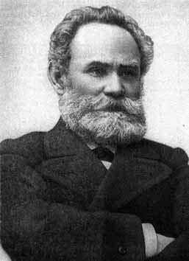
追求卓越-Springer出版社与诺贝尔奖、费尔兹奖获得者
与Springer合作出版的诺贝尔奖
得主人数: 213余位
2013年度诺贝尔化学、经济学、医学和物理学奖的全部十名获奖者在Springer的期刊上发表文章或者出版图书专著
与Springer合作出版的费尔兹奖得主人数:
51位 (自1936年以来的全部该奖得主)
第尔斯(发现双烯合成) Otto P. Diels Chemistry
玻尔(量子力学)
Niels H. de Bohr
Physics
朱尔·A·奥夫曼Jules A. Hoffmann
巴普洛夫
(条件反射)
J.P. Pavlov
Medicine
1944
1950
2012
1921
1922
2009
1904
爱因斯坦(相对论)
Albert Einstein
Physics
哈恩(原子弹之父)
Otto Hahn Chemistry
高锟（光纤之父）
Charles K. Kao

Slide 8
Springer电子图书简介

Slide 9
什么是Springer电子图书
电子图书的定义
  有时简单定义为印本书的电子版¹
  是一种有着普通书一样长度的数字出版物，由文字或(和)图片组成，且通过电脑或其他电子设备来读取²
  Springer电子图书
  印本书的电子化
  每年发行新的电子图书
1.Oxford Dictionaries
2.The Oxford Companion to the Book

Slide 10
事实数据
Springer是世界上最大的STM图书出版商
  电子图书总量超过18万种
  目前每年新增超过8000种图书
  语言：英语和德语(主要)；法语、荷兰语和意大利语(少量)
  Springer电子图书
  Springer回溯电子图书（≤2004）：约11万种
  Springer现书(≥2005): 约6万种

Slide 11
Springer电子图书内容类型
Springer电子图书按内容类型包括：
  教科书
  专著
  图集
  手册
  参考工具书
  会议录
  专业图书
  综述
  科普书
  摘要
  博士论文

Slide 12
Springer图书学科分类
编号 | 主学科 | 分学科
1 | 社科 & 人文 | Behavioral Science
2 |  | Business & Economics
3 |  | Humanities, Social Science, & Law
4 | 科技 ＆ 工程 | Chemistry & Material Science
5 |  | Computer Science
6 |  | Earth & Environmental Science
7 |  | Engineering
8 |  | Mathematics
9 |  | Professional Computing and Web Design
10 |  | Physics & Astronomy
11 |  | Energy
12 | 医学 ＆ 生命科学 | Biomedical & Life Science
13 |  | Medicine
注：1. 中国医学科学院目前已订购Springer 2005-2014版权年的MLS电子图书(8256种)
2. 2005-2014版权年的MLS电子图书是指Springer 2004年10月１日至2014年9月30日期间出版的MLS电子书。

Slide 13
Springer电子图书的使用

Slide 14




新平台适应各种移动终端、智能手机
Springer电子图书平台访问终端
平台访问网址：link.springer.com
普通电脑桌面
平板电脑（终端）桌面
手机-竖版桌面
手机-横版桌面

Slide 15
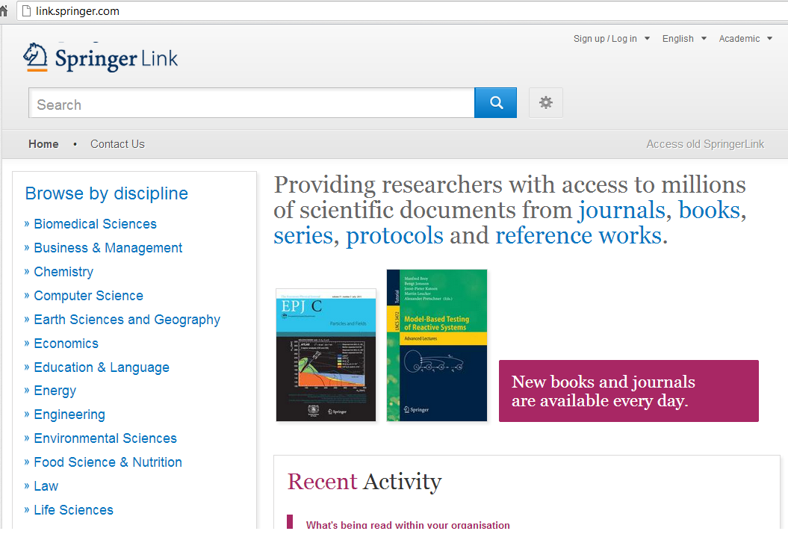
SpringerLink平台界面
注册，免费推送
检索
学科浏览
五类资源
最新活动

Slide 16

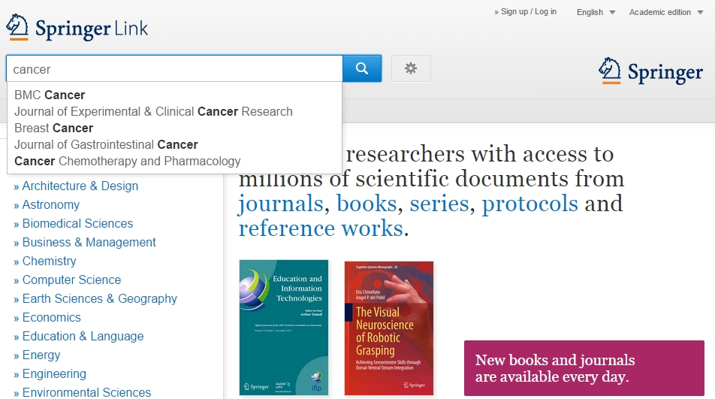
Springer电子图书检索：快速检索
快速检索
高级检索
检索时自动建议功能（以Google关键字数据为准

Slide 17
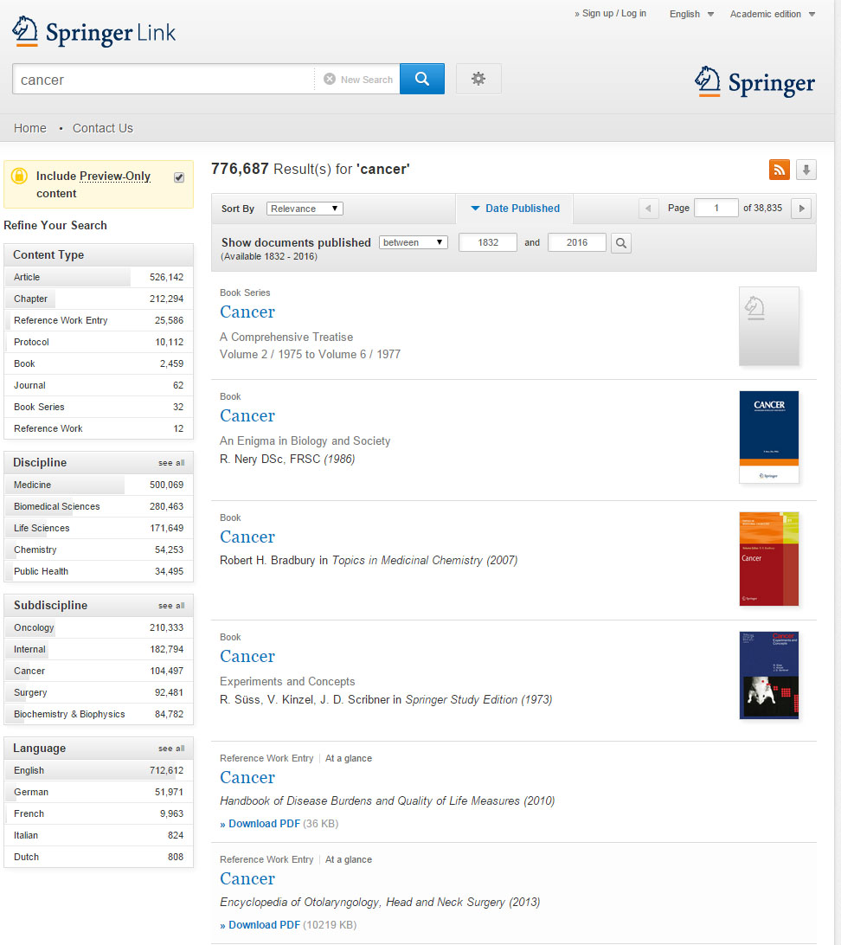
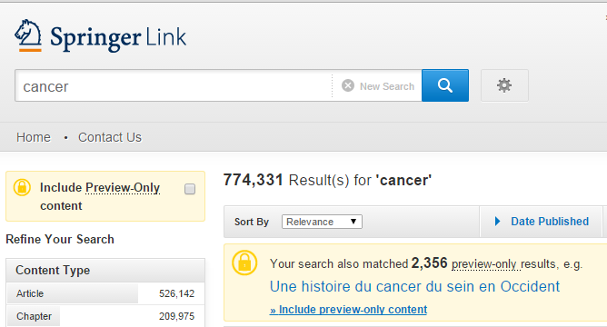
检索结果数量
Springer电子图书检索：快速检索续
预览选项
检索结果导出
一次最多导1000条
内容类型
排序：相关度，时间
选择出版物时间
学科
分支学科
语言

Slide 18
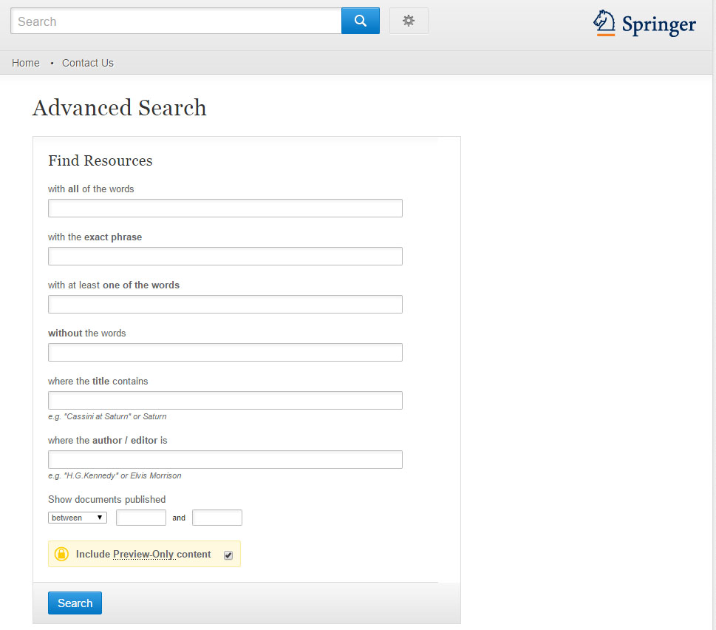
Springer电子图书检索：高级检索
AND: 与
词组检索””
OR：或
NOT: 非
标题检索
作者/编辑检索
选择出版日期
预览选项

Slide 19
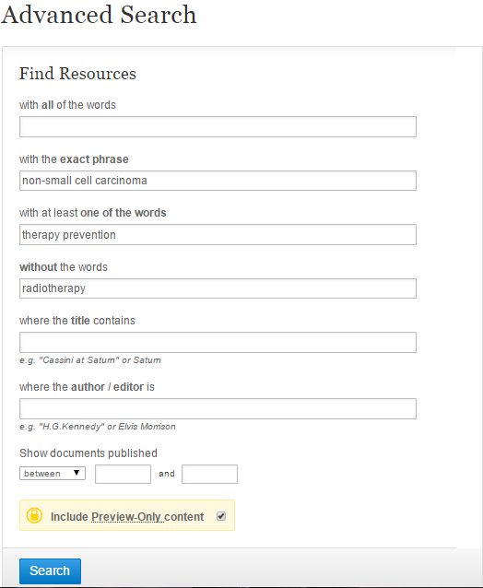
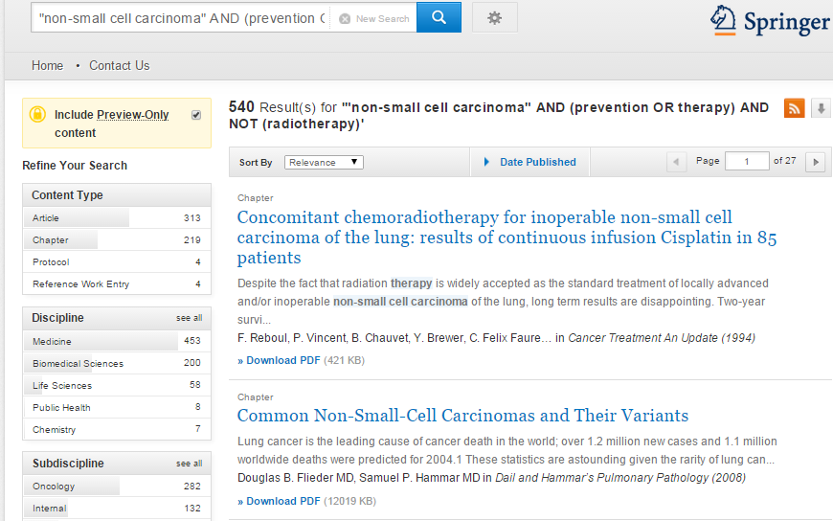
Springer电子图书检索：高级检索续
示例：非小细胞癌的预防或治疗，非放射治疗
"non-small cell carcinoma" AND (prevention OR therapy) AND NOT (radiotherapy)
多个检索框之间的关系为”AND”
如非指定，词与词之间的默认关系为”AND”
优先级：NOT>OR>AND
布尔逻辑运算符不分大小写

Slide 20
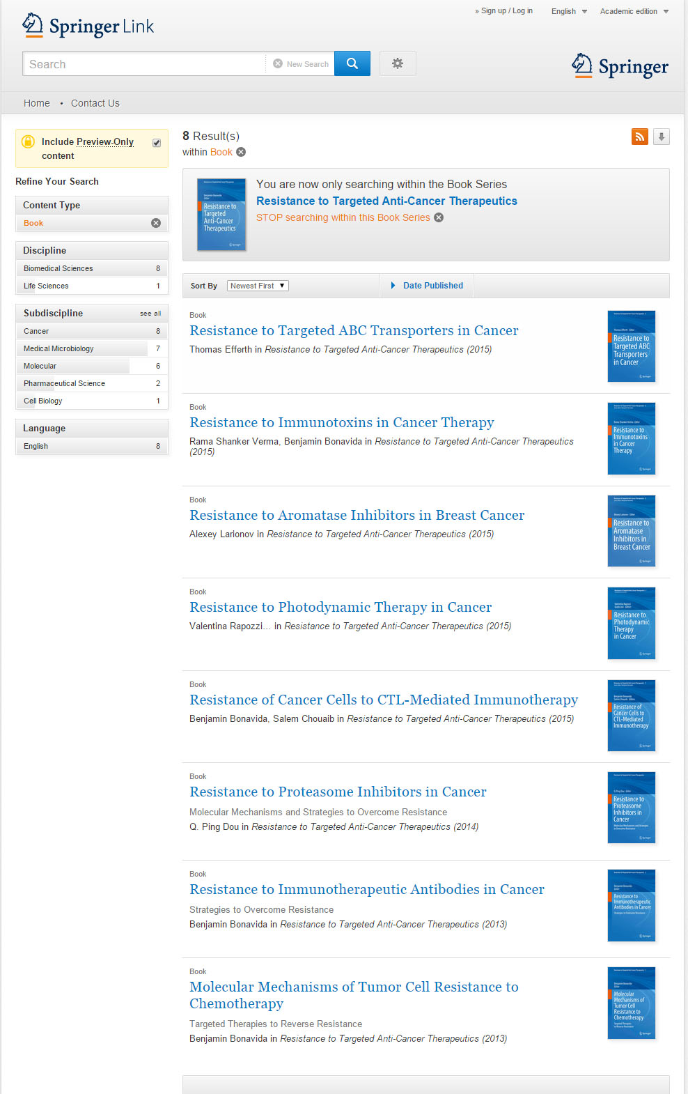
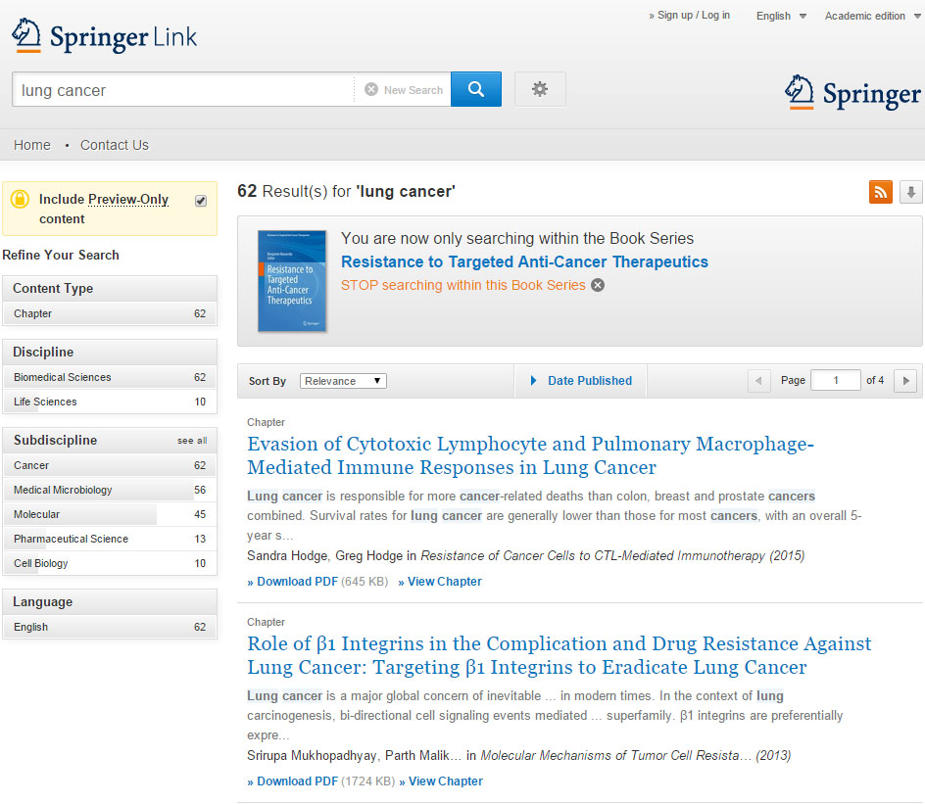

Springer电子图书浏览:丛书
丛书内检索
浏览丛书中包含的书

Slide 21
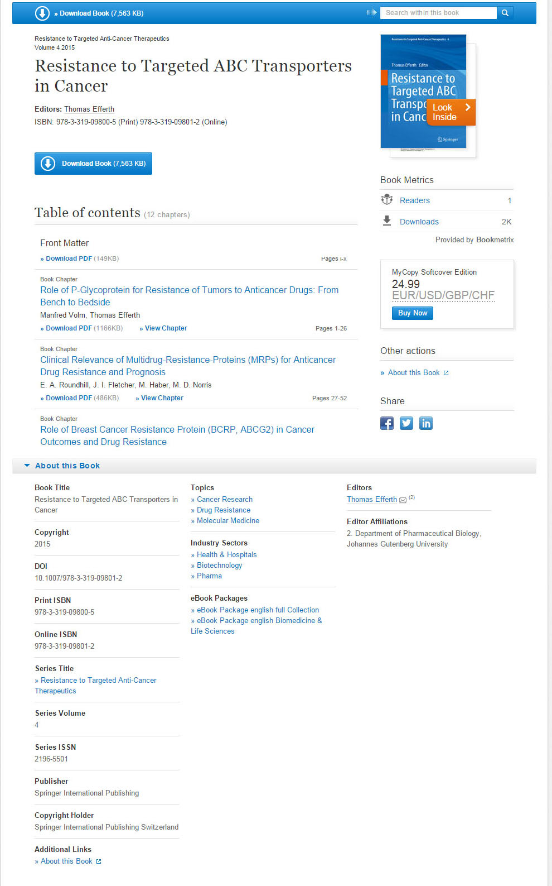
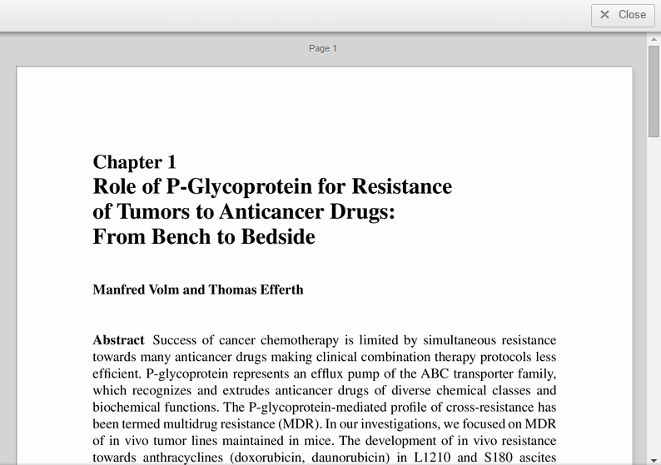
Springer电子图书浏览:书
书内检索
下载整本书
标题，作者等信息
Look Inside
书的下载，评论，引用统计
编辑及所属机构
下载PDF或在线查看
电子图书的引文信息
电子图书分类信息

Slide 22

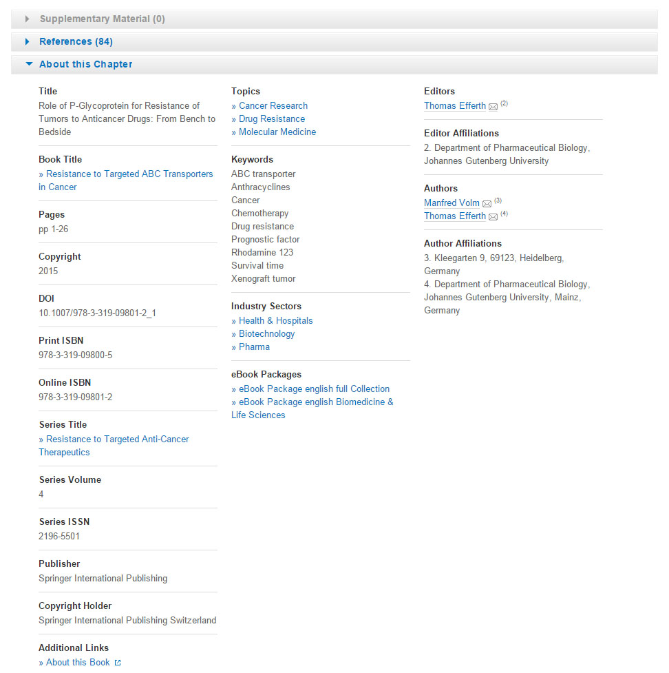
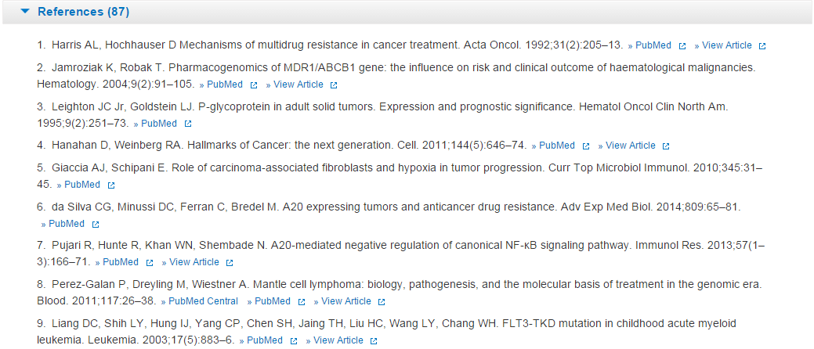
Springer电子书浏览:章节
导出引文信息

Slide 23
Springer优秀医学图书推荐

Slide 24
Springer优秀医学图书推荐
Top10-医科院医学类电子书-2014 | CY
MONITORING TECHNOLOGIES IN ACUTE CARE ENVIRONMENTS | 2014
PRACTICAL HANDBOOK OF THORACIC ANESTHESIA | 2012
RENAL CELL CARCINOMA | 2013
APPLIED PHYSIOLOGY IN INTENSIVE CARE MEDICINE 1 | 2012
PARASITE GENOMICS PROTOCOLS | 2004
NEAR MISSES IN PEDIATRIC ANESTHESIA | 2013
PRINCIPLES AND PRACTICE OF ANESTHESIA FOR THORACIC SURGERY | 2011
ACUTE HEART FAILURE | 2008
NONINVASIVE MECHANICAL VENTILATION | 2010
IMAGING IN CLINICAL ONCOLOGY | 2014

Slide 25
Springer优秀医学图书推荐续
top10-Springer全球医学类电子书-2014 | CY
IMAGING SPINE AFTER TREATMENT | 2014
NEUROMUSCULAR DISORDERS IN CLINICAL PRACTICE | 2014
IMAGING IN CLINICAL ONCOLOGY | 2014
SPINE SURGERY BASICS | 2014
SKIN CANCER | 1988
ATLAS OF LYMPH NODE PATHOLOGY | 1980
PRIMER ON THE RHEUMATIC DISEASES | 2008
COSMETIC SURGERY | 2013
COMPREHENSIVE TREATMENT OF CHRONIC PAIN BY MEDICAL | 2013

Slide 26
Springer优秀医学图书推荐续
top10-Springer全球医学类畅销书 | CY
DERMATOLOGY | 1990
AJCC CANCER STAGING MANUAL | 2002
QUICK REFERENCE HANDBOOK FOR SURGICAL PATHOLOGISTS | 2011
TARGET VOLUME DELINEATION AND FIELD SETUP | 2013
TEACHING MINDFULNESS | 2010
THE BETHESDA SYSTEM FOR REPORTING THYROID CYTOPATHOLOGY | 2010
APPROACH TO INTERNAL MEDICINE | 2011
BIOMEDICAL INFORMATICS | 2006
THE BETHESDA SYSTEM FOR REPORTING CERVICAL CYTOLOGY | 2015

Slide 27
总结
Springer公司成立、发展情况
Springer电子图书来源，数量，分类
Springer电子图书的使用：检索，书的浏览
Springer优秀医学图书的推荐

Slide 28

提问?
如您需要更多信息，请访问 springer.com/librarians或联系我们
王剑
Tel: 010-82670211转862
Email: Charles.Wang@springer.com

